Slide 1
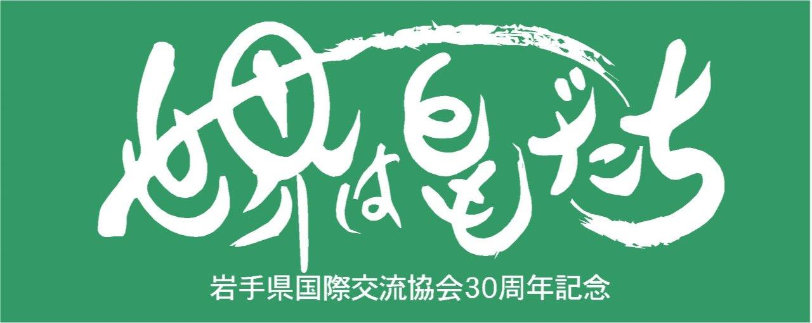
2019盛岡さんさ踊り 岩手県国際交流協会30周年 記念品
2019 Morioka Sansa Odori
A Souvenir Commemorating Iwate International Association 30th Anniversary
当協会は今年度で創立30周年を迎えます。そこで今年のさんさ踊りの団体目印は30周年を記念して手ぬぐいをご用意しました。
This year, we are celebrating our 30th anniversary, so we are commemorating the occasion with a special “Japanese Tenugui Towel”.
※イメージです
This is the image
〇手ぬぐいとは What is a “Japanese Tenugui towel”?
手ぬぐいは日本で古くから使われている日用品の1つです。
Japanese Tenugui Towels are one of the daily necessities that have been used in Japan for a long time.
汗や水を拭うのに使ったり、祭りの装飾具としても使われます。
It is used to wipe sweat and water, and also as a decoration item for festivals.
使い込むほどに手触りや色の変化が現れるのも楽しみ方の1つです。
As you use it, you can enjoy the changing of color and texture in it.

